Slide 1
Predictie preturi apartamente olx.ro/storia.ro
Constantin Tonu
Prof.dr.ing. Mihai DASCĂLU
Notes:
Proiectul de disertație – lună an

Slide 2
Descrierea temei
Extragere anunturi apartamente de vanzare de pe platformele olx.ro/storia.ro
Predictie preturi apartamente
Proiect de disertație – lună an

Slide 3
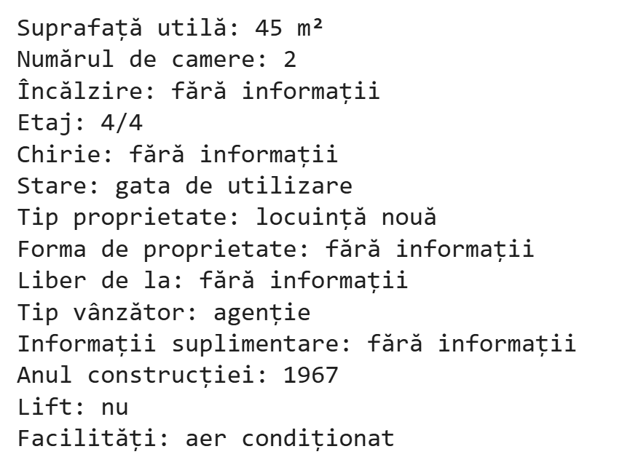
Datele extrase
Olx.ro
Cautare anunturi din categoria apartamente-garsoniere-de-vanzare, cu paginare si moneda EUR
https://www.olx.ro/imobiliare/apartamente-garsoniere-de-vanzare/?currency=EUR&page=25
Total:
  107 anunturi www.olx.ro
  1135 anunturi partener www.storia.ro
Extragere date doar din anunturile partenere
(>1000 anunturi, informatii mai multe si structurate)
Feature extraction (14)
Proiect de disertație – lună an

Slide 4
Analiza date – urmatorii pasi
Decidere care features sunt redundanti si eliminare
Analiza exploratorie
Grupare pe orase, zone
Medie preturi per zona, in functie de numarul de camera
Corelari pt acelas numar de camere:
  zona oras/ pret
  etaj / pret
  mp / pret
Antrenare model predictive preturi
Predictie preturi pentru 30% din dataset (70% antrenare)
Proiect de disertație – lună an

